Slide 1
Irányítástechnika és az iskolakör
Ajánlott irodalom: Aradi András: Ejtőernyős alapfokú tankönyv, MHSZ, 1972

Slide 2
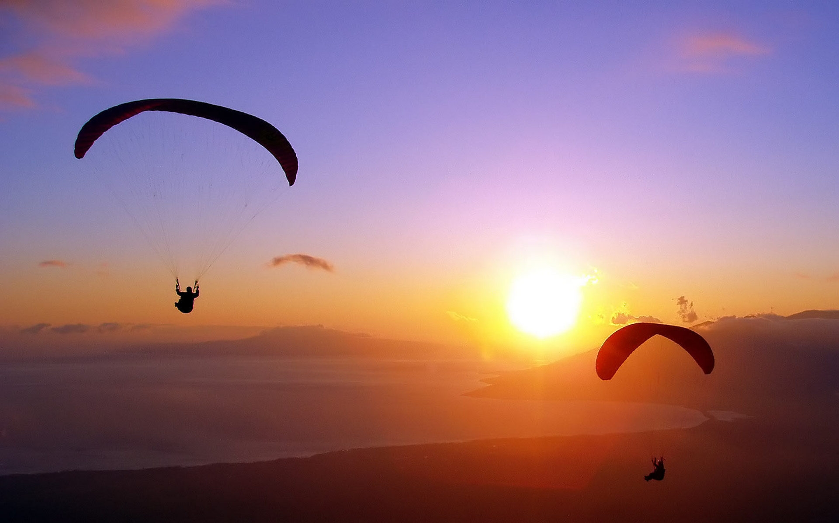
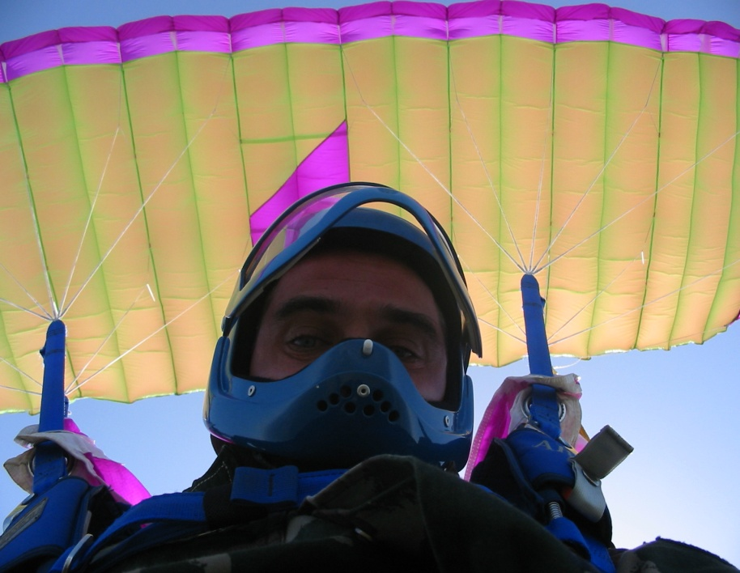
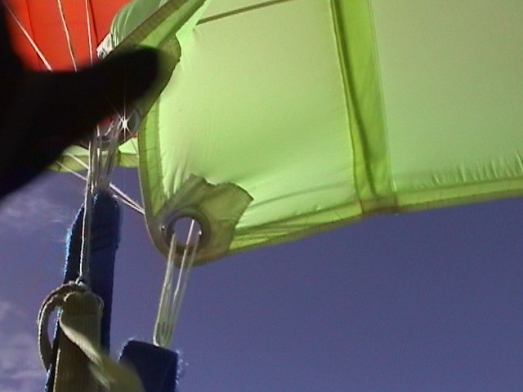
Irányítás technika
Teendők:
A biztonságos gépelhagyást és a stabil zuhanási testhelyzetben történő nyitást követően, meggyőződünk kupolánk helyes működéséről (mondóka!, nincs zsinórcsavarodásunk és egyéb vészhelyzetünk, slider az Y alatt). A fékzsinórok oldását követően levegőbeli társaink veszélyeztetése nélkül biztonságosan a célterületre szállunk.

Slide 3
Ernyő irányításának elmélete
Fékek oldása után, azok különböző mértékű húzásával irányítható a kupolánk
Fékállások:
teljes siklás
negyed fék
félfék
teljes fék
Fékzsinórok szakadása esetén a hátsó felszakadó hevederekkel történhet az irányítás.
Amennyiben sebességet szeretnénk növelni (termiken, turbulens áramláson megyünk keresztül), úgy az első hevederek meghúzásával betörve a belépő éleket lehetséges.

Slide 4
Teljes siklás
Az irányítófogantyúk felengedésével az ejtőernyő teljes vízszintes- (~9 m/s) és merülő sebességen (~3 m/s) siklik, egyenes stabil pályán repül. Bizonyos durva légviszonyok között, a kupola lökdösődik ide-oda a turbulenciában. Ha turbulens viszonyokat érzünk, a legjobb ha kb. 50%-os fékkel repülünk, hogy elkerüljük a kupola, széllökés miatti átesését, vagy pillanatnyi kiürülését.
Gyorsabban tudunk áthatolni a turbulens zónán, ha lehúzzuk az első hevedereket. Az első hevederek segítségével is irányítható a kupola (különösen a körkupolás ernyő). Mivel az ereszkedési sebesség arányosan megnő, légcellás ejtőernyővel nem szabad lehúzott elülső hevederekkel földet érni.
Szakadt irányítózsinór, vagy nyitást követő azonnali manőverezés esetén, az első vagy hátsó hevederek felhasználhatók a kupola irányítására, tehát olyankor is, amikor még a fékek a nyitást követően a helyükön vannak.

Slide 5
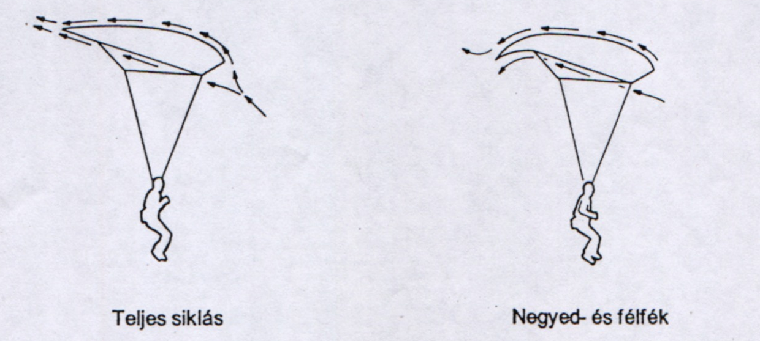
Negyed fék
A fékezés a kupola feletti légáramlás megváltoztatása révén hat. Ezt a kilépőél eltorzítása valósítja meg, hasonló módon, ahogy ezt a repülőgépek fékszárnyai is teszik. Teljes siklásban lassan vállmagasságig húzzuk le a fogantyúkat. Ez az állás biztosítja a legjobb siklószöget szélmentes viszonyok között, vagy hátszélben repülve.

Slide 6
Fél fék
Teljes siklásból, körülbelül a mellkas magasságáig húzzuk le az irányítófogantyúkat. Ennél a pontnál, a vízszintes sebesség körülbelül a teljes siklás 60%-át adja. A merülési sebesség valamelyest kevesebb lesz, mint a teljes siklásnál.

Slide 7
Teljes fék
Normális repülési viszonyok között a teljesen fékezést úgy érjük el, hogy mindkét fogantyút lassan addig húzzuk le, amíg a vízszintes sebesség a minimumra nem csökken. A vízszintes sebesség kb. 4-5 m/s lesz, az ereszkedési sebesség pedig minimális. Az iránystabilitást 75-100%-os fékezési állapotban is megtartható.
A további fékezés, megsüllyedést vagy hatástalan kormányműködést eredményez, amely egy átesési állapotot hoz létre. A függőleges sebesség ilyenkor jelentősen megnő. Talaj közelben szigorúan tilos a kupolát átejteni!

Slide 8
Tartós átesés
A tartós átesést a fogantyúk lassú, teljes fékezésbe történő lenyomásával érjük el, majd a teljesen fékezett állapoton túli további 7-10 cm továbbhúzással.
Ilyenkor a szárnyszelvény elveszíti felhajtóerő keltő hatékonyságát. A vízszintes sebesség nullára csökken, ahogy a kupola megsüllyed, majd utána hátra lendül.
Az ejtőernyő hátrafelé repülést, vagy az egyik oldalra való lefordulást kísérelhet meg. Az ilyen típusú átesésből való kijövetelt egyszerűen a fogantyúk lassú, 15-20 cm- es, a 75-80%-os fékezési állapotba való felengedésével lehet megvalósítani. Az ejtőernyő ekkor lassan feltöltődik, majd felgyorsul az átesésből.
Sose eresszük fel teljesen a fogantyúkat, és sose engedjük fel a fékeket hirtelen. Ha így tennénk, a kupola drámai módon előrelendülne és hirtelen magasságot veszítene. Ez kis magasságon fájdalmas következményekkel jár.

Slide 9
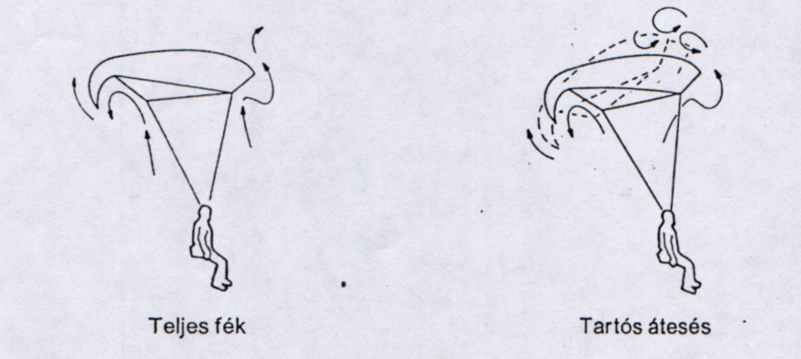

Slide 10
Dinamikus átesés
A dinamikus átesést a fogantyúk hirtelen lehúzásával indítjuk el, ezáltal további ellenállás képződik a kupolán. A kupola ezért hirtelen lelassul, miközben az ugró teste, tehetetlenségének köszönhetően, sokkal lassabban reagál, így az ugró a kupola elé lendül. Az ugró előre lendülése miatt az állásszögben hirtelen megnő. Az új állásszög egy igen rövid időre nagy felhajtóerőt teremt, amit a kupola hirtelen felhajtóerő vesztése, vagy ‘átesése’ követ a vízszintes sebesség elvesztése miatt. Mivel a kilépőél alaposan lefelé térítődött el, a kupola most hátrafelé próbál repülni.
A dinamikus átesésből való kivételt a fogantyúk egyenletes 75-80% fékezett állásba való felengedésével valósítjuk meg. Javasolt az 150 méteres magasság alatt a dinamikus átesés elkerülése.
Ne engedjük fel az irányítófogantyúkat a mellkas szintjénél magasabb állásba, máskülönben a kupola előrelendül.

Slide 11
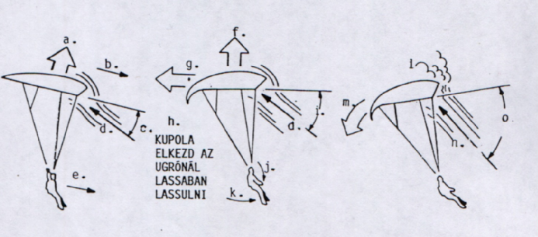

Slide 12
Ismétlő definíciók
Húr – A belépőélt és kilépőélt összekötő egyenest a szárnyszelvény húrjának nevezzük.
Állásszög – A szárnyszelvény húrja és a levegő fő áramlási iránya által bezárt szöget állásszögnek nevezzük.
Felhajtó erő – A vízszintes előrehaladási sebesség a szárnyszelvény felső és alsó felülete között nyomáskülönbséget indukál, mely eredménye egy a súlyerővel (gravitációs erővel) ellentétes irányú eredő légerő. Ezt az eredő légerőt felhajtó erőnek nevezünk.
Átesés – Azt az állásszöget, melynél a felhajtó erő nem növekszik tovább, valamint későbbi drasztikus visszaesése tapasztalható átesési pontnak, magát a folyamatot átesésnek nevezzük.

Slide 13
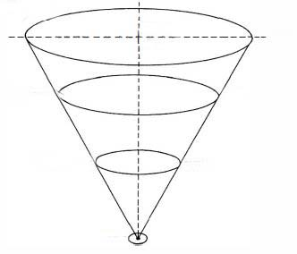
Ereszkedés a célterületre
Ereszkedés közben a célterület megközelítésekor figyelnünk kell arra, hogy mindig az úgynevezett szélcsatornában tartózkodjunk. Ha jelentősen kimegyünk oldalirányba a hátszeles szakaszon történő repüléskor lehet, hogy nem érjük el a célterületet.
nyitási pont
Szél irány meghatározás:
szélzászló
szélzsák
füst
fák mozgása
szélszalag (rétegszelek)
cél kereszt

Slide 14
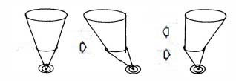
Ereszkedés a célterületre
konstans
szélirány
változó
szélirány
szélcsend

Slide 15
Iskolakör felépítése
iskolakör kezdési pontja (300 m)
hosszú fal (hátszeles szakasz) – a tengellyel párhuzamos
ellenőrzési pont (200 m) – bal kéz felől a célkereszt
első fordulópont (150 m)
rövid fal (oldalszeles szakasz) – a tengelyre merőleges
második fordulópont (80-100 m)
végső megközelítés szakasza (széllel szemben)
Meghatározó tényezők:
szél iránya (iskolakör felépítésének módját)
szél erőssége (rövidfal hosszát)

Slide 16
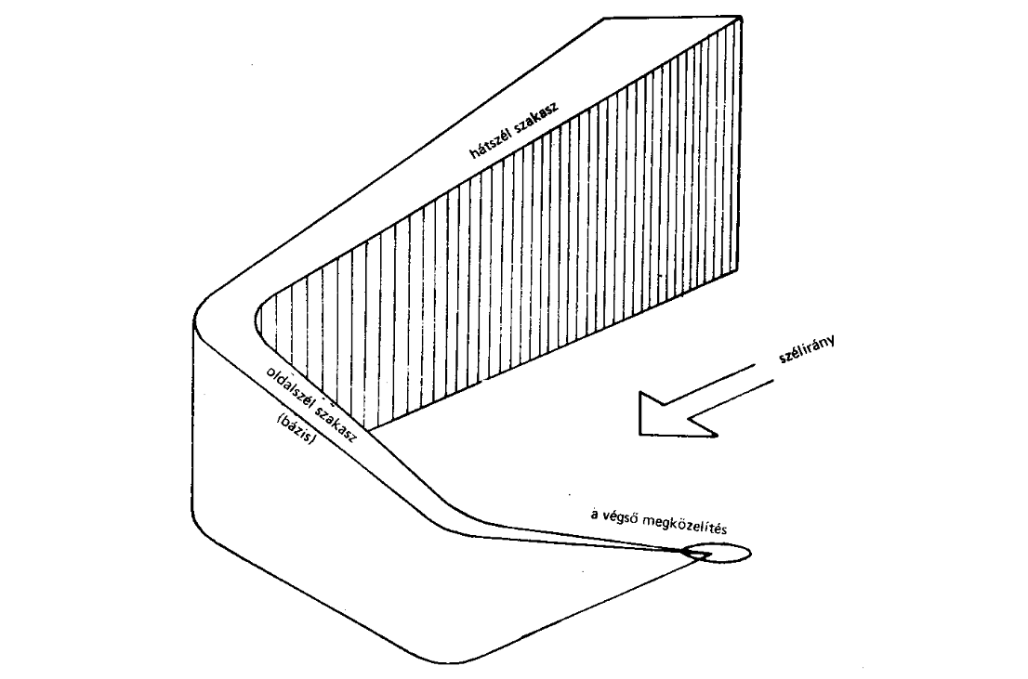
Iskolakör felépítése

Slide 17
Iskolakör felépítése
Különböző erősségű szelek esetén, különböző oldaltávolságot tartunk a célkereszttől így változik a rövid fal hossza.
A végső megközelítés szakaszán a szélerősségtől függően változik a besiklási szög (α).
0-3 m/s – rövid fal max. 150 m (végső megközelítésen α < 45 °)
4-5 m/s – 100 m (α = 45 °)
6-7 m/s – max. 50 m (α > 45 °)
7 m/s felett nem ugrunk
α < 45 ° α = 45 ° α > 45 °
α
α
α

Slide 18
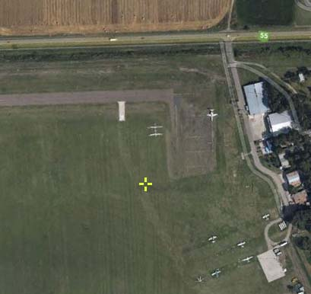
Iskolakör felépítése
szélirány (kb. 340° ÉSZAKI)
iskolakör kezdési pontja
Bajai út
tengely
6 m/s
hosszú fal
ellenőrzési
pont
végső
megközelítés
szakasza
50 m
rövid fal
első
forduló
második
forduló
Notes:
Figyelem, a képen a méretarányok a valóságbeli méretektől eltérnek. Pusztán sematikus rajzként értelmezendő!

Slide 19
Iskolakör felépítése
szélirány (kb. 20° ÉSZAKI)
1 m/s
150 m
Notes:
Figyelem, a képen a méretarányok a valóságbeli méretektől eltérnek. Pusztán sematikus rajzként értelmezendő!

Slide 20
Iskolakör felépítése
szélirány (kb. 220° DÉLNYUGATI)
4 m/s
100 m
Notes:
Figyelem, a képen a méretarányok a valóságbeli méretektől eltérnek. Pusztán sematikus rajzként értelmezendő!

Slide 21
Iskolakör, földetérés
Tengely: a széliránnyal párhuzamos célkereszten áthaladó egyenes
Iskolakör jelentősége, a földfeletti összeütközések elkerülése és a mozgásunk kiszámíthatósága. Iránya fő szabály szerint balkezes, de egyes ugróterületeken biztonsági okokból kérhetnek jobbkezes iskolakört.
Földet érni fő szabály szerint széllel szemben kell.
Az iskolakörön fél fékkel repülünk, hogy tudjunk gyorsítani illetve lassítani, ha rosszul mértük fel a távolságot. A végső megközelítés szakaszán legkésőbb 30-50m magasan teljes siklásban repülünk.
7 m/s feletti szélben nem ugrunk
A végső megközelítési szakaszon turbulenciát keltő tereptárgyak, fák, épületek közelében nem repülünk

Slide 22
Iskolakör, földetérés – végső megközelítés szakasza
1. A kupola normál, egyenes vonalú siklásban repül (Alacsonyan már nem fordulsz, de a kupoládat irányban tartod!)
2. Szabad, akadálymentes területre érsz földet
3. Lebegtetsz (5-7m magasan kezded)
4. Széllel szemben érsz földet

Slide 23
Iskolakör, földetérés
Lebegtetett földetérés - főleg szélcsendben és gyenge szeles időben
A lebegtetett földetérés dinamikus átesés, ha túl magasan hajtják végre komoly sérüléseket okozhat
Ne végezzünk éles fordulókat és ne kíséreljünk meg 360 fokos mentő fordulókat sem. A légcellás ejtőernyő éles fordulókban nagyon gyorsan veszti a magasságot.
Tilos befordulni közvetlenül a másik kupola mögé, vagy elé, mert a kupola mögötti turbulens áramlásba érkező ernyő összeomlását okozhatja, ami jelentős magasságvesztést okozhat és ez talajközelben rendkívüli következményekkel járhat!

Slide 24
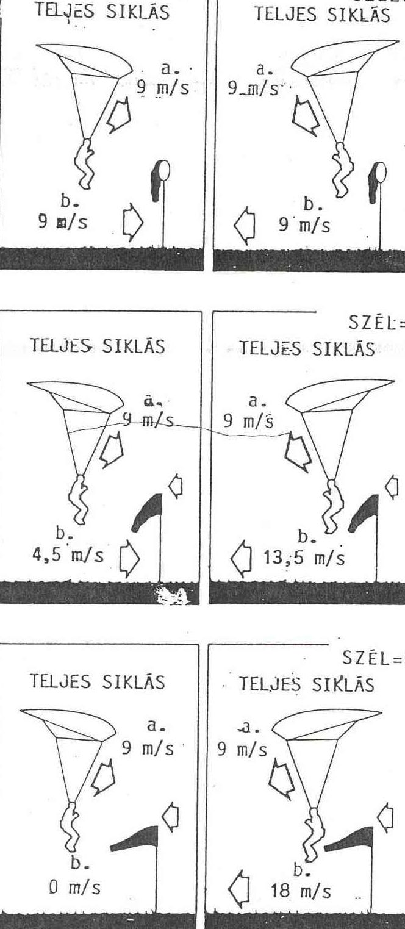
Földetérés különböző szélviszonyok mellett
Teljes siklásból
A legtöbb légcellás kupolával lebegtetés nélkül biztonságosan földet lehet érni. A végső megközelítéskor, egyszerűen repülhetünk teljes sikláson, majd a végleges fékezést éppen a földetérés előtt ~2-3 méterrel növeljük meg, hármas ütemben. (Minden légcellás földetérés széllel szemben történik).
Ez hasonlatos a hagyományos ejtőernyőkkel való földetéréshez, és a föld feletti sebesség a szélsebességtől függ.

Slide 25
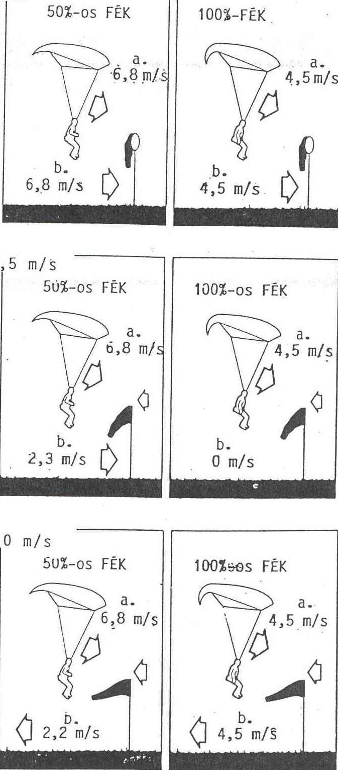
Földetérés különböző szélviszonyok mellett
Fél féken, túlfékezett állapotban
A legtöbb légcellás kupolával lebegtetés nélkül biztonságosan földet lehet érni. A végső megközelítéskor, egyszerűen repüljünk 50-75%-os fékkel úgy, hogy a végleges fékezést éppen a földetérés előtt növeljük meg. (Minden légcellás földetérés széllel szemben történik).
Ez hasonlatos a hagyományos ejtőernyőkkel való földetéréshez, és a föld feletti sebesség a szélsebességtől függ.
A lebegtetett földetérés lényegében dinamikus átesés és ha túl nagy magasságon hajtják végre, komoly sérülést okozhat.

Slide 26
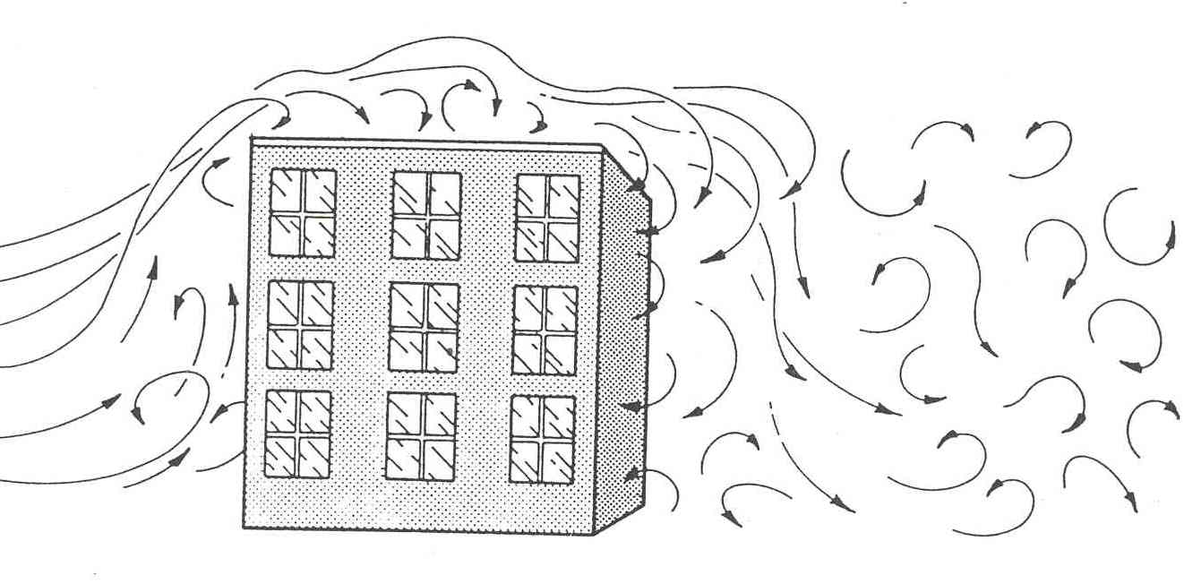
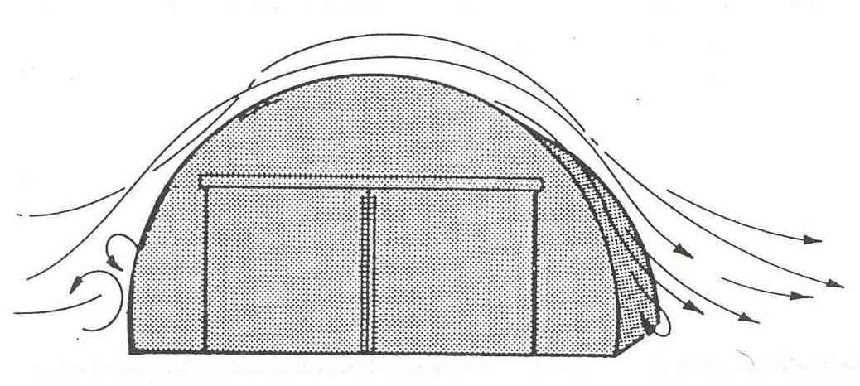
Földetérés különböző tereptárgyak közelében
A turbulencia, erősségét amely az ejtőernyőre hatással lehet, a következők okozhatják:
Szilárd, légáramlást (szelet) akadályozó tárgyak, pl. fák, dombok, épületek, stb.
A levegő statikus instabilitása, (termikus tevékenység).
Szélnyírás (két légréteg közötti szélsebesség különbség).
Turbulens áramlás a levegő részecskék rendezetlen örvényszerű mozgasá, mely során a fő áramlási irányra merőleges mozgást is végeznek.

Slide 27
Kézjelek ugrók irányításához
teljes siklás
negyed fék
fél fék
teljes fék / lebegtetés
bal forduló
jobb forduló

Slide 28
Kiugrási pont meghatározás
6 m/s
100 200 300 400 500 600 m

Slide 29
Kiugrási pont meghatározás
6 m/s
100 200 300 400 500 600 m

Slide 30
Kiugrási pont meghatározás
6 m/s
100 200 300 400 500 600 m

Slide 31
Kiugrási pont meghatározás
6 m/s
100 200 300 400 500 600 m

Slide 32
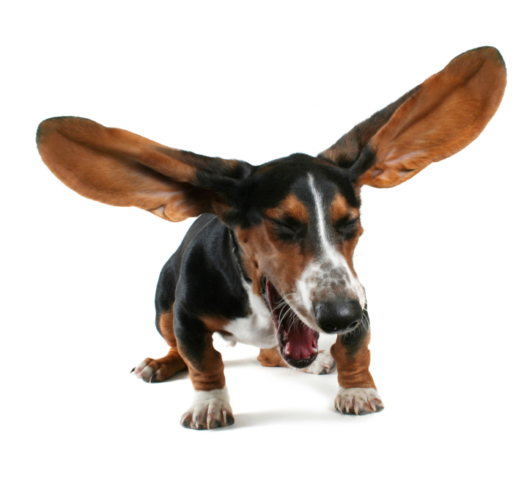
Köszönöm a figyelmet!
HA NAGY LESZEK HELIKOPTER LESZEK

